Slide 1

CĂN BẢN VỀ LẬP TRÌNH ANDROID

Slide 2
PHẦN A: HelloWord- Các vấn đề liên quan
Nội dung
Căn bản về ứng dụng Android
Ứng dụng Android đơn giản.

Slide 3
Căn bản về ứng dụng Android
Giới thiệu:
– Ứng dụng android được viết bằng ngôn ngữ java
– Android SDK là công cụ để biên dịch
– Ứng dụng được biên dịch thành 1 file *.apk
– Mỗi ứng dụng sử dụng cơ chế bảo mật sandbox của chính
nó:
Android là hệ thống đa user, mỗi ứng dụng là 1 user.
Mỗi ứng dụng có 1 user ID, Android cấp quyền cho từng user ID

Slide 4
Các thành phần của ứng dụng:
Activities:
Là đại diện 1 màn hình, 1 giao diện người dùng
Tất cả các Activities đều được implemented từ class Activity
Services:
Là 1 thành phần chạy nền cho các hoạt động.
Không cung cấp giao diện cho người dùng.
Tất cả các Services đều được implemented từ class Service
Content providers:
Quản lý việc chia sẽ dữ liệu của ứng dụng
Ghi file, lưu dữ liệu vào SQLite, …
Thông qua Content providers ứng dụng có thể truy vấn, chỉnh sửa dữ liệu.
Tất cả Content providers đều được implemented từ class ContentProvider

Slide 5
Broadcast receivers:
Là 1 thành phần cho phép ứng dụng khai thác các tài nguyên trên hệ thống.
Tất cả Broadcast receivers đều được implemented từ class BroadcastReceiver
Mỗi Broadcast được xem như là 1 đối tượng Intent.
3 thành phần: activities, services, và broadcast receivers đều có thể được đại diện bằng 1 đối tượng Intent.
Có những phương thức riêng để kích hoạt mỗi loại:
– startActivity() hoặc startActivityForResult() để khởi động 1
activities.
– startService() hoặc bindService() để khởi động 1 services.
– sendBroadcast(), sendOrderedBroadcast(), hoặc sendStickyBroadcast() để khởi tạo 1 broadcast.

Slide 6
Manifest File
Trước khi ứng dụng được khởi động thì hệ thống sẽ đọc file Manifest của ứng dụng.
Cung cấp các thành phần có trong ứng dụng
Cấp cấp các quyền của ứng dụng sử dụng tài nguyên hệ
thống.
Khả năng tương thích của ứng dụng đối với hệ thống.
Tài nguyên ứng dụng:
Là tất cả những gì có trong project: code, image, audio, video, …
Mỗi tài nguyên đều được định danh bằng 1 ID duy nhất trong ứng dụng.
Đặc biệt là có thể thay thế tài nguyên theo từng cấu hình máy.
Thay thế tài nguyên theo trạng thái của thiết bị.

Slide 7
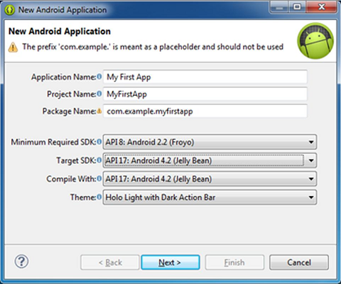
Ứng dụng Android đơn giản
Môi trường làm việc:
Download Android SDK
Cài đặt ADT plugin cho Eclipse
Download SDK tools and platforms sử dụng SDK Manage
Tạo project:
Click New
Android Application Project

Slide 8
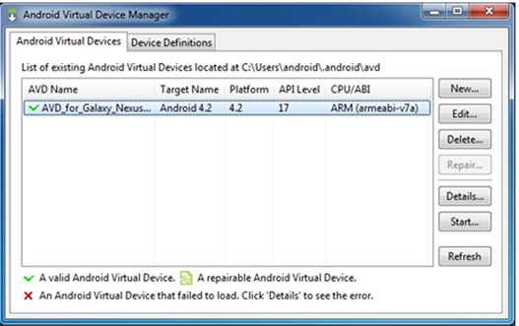
Chạy ứng dụng:
Chạy trên thiết bị thực
Bật chức năng USB debugging (Settings > Applications > Development)
Chạy trên máy ảo
Tạo máy ảo trên Android Virtual Device Manager.
Khởi động máy ảo

Slide 9
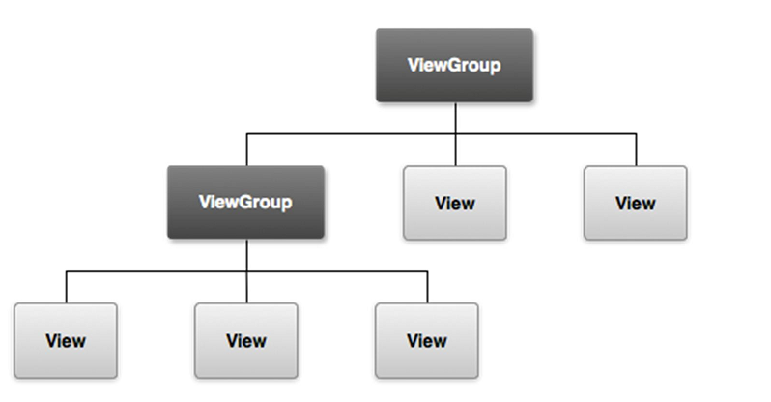
Tạo giao diện:
GUI trên Android được tổ chức theo dạng phân cấp của các đối tược View và GroupView.

Slide 10
Tạo giao diện:
– Đối tượng View còn được gọi là UI widgets, ví dụ: buttons, text fields, …
– Đối tượng Group View là các containers, thường không nhìn thấy.
– Android cung cấp các thẻ XML tương ứng với các View và Group View để có thể định nghĩa 1 UI trên 1 file XML.
<?xml version="1.0" encoding="utf-8"?>
<LinearLayout
xmlns:android="http://schemas.android.com/apk/res/android"
xmlns:tools="http://schemas.android.com/tools"
android:layout_width="match_parent"
android:layout_height="match_parent"
android:orientation="horizontal" >
</LinearLayout>

Slide 11
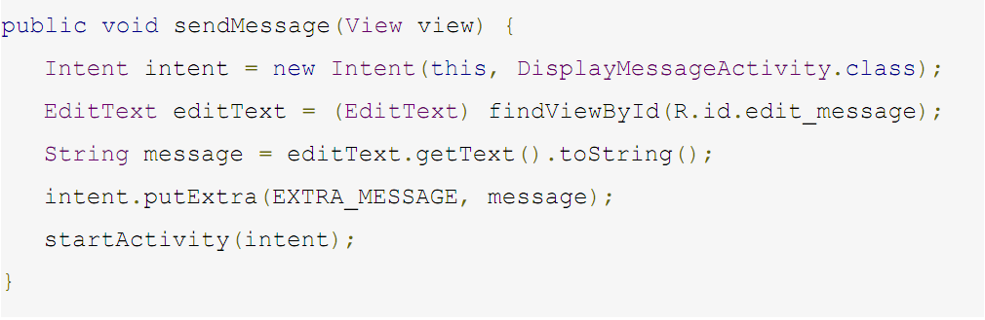
Activity:
Là 1 màn hình, hay có thể gọi là 1 form.
Khi tao project chúng ta có 1 activity mặc định.
Intent:
Là 1 đối tượng cung cấp sự liên kết giữa 2 phần phần trên Android. (ví dụ: 2 Activity)
“Intent to do something”.
Có thể sử dụng Intent để chuyển đổi dữ liệu giữa 2 Activity với nhau, gọi 1 Activity từ 1 Activity khác.
Ví dụ: Intent

Slide 12
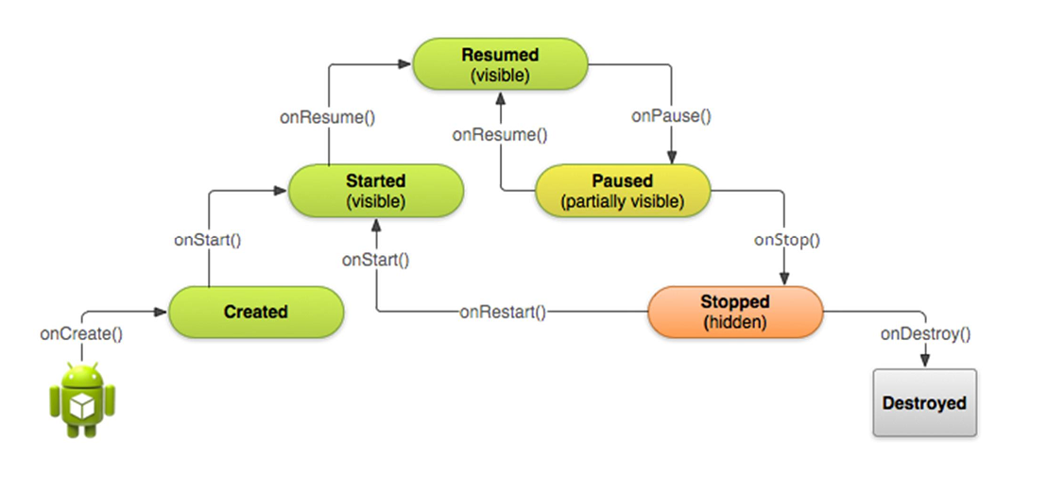
Quản lý hoạt động Activity

Slide 13
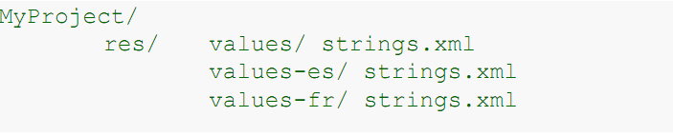
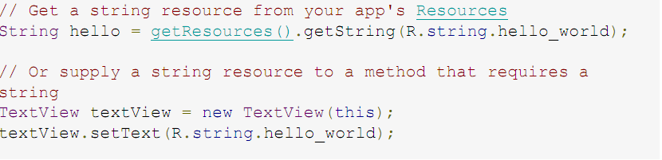
Hỗ trợ nhiều thiết bị
Thiết bị của Android có nhiều kích thước và cấu hình khác nhau.
Hỗ trợ đan ngôn ngữ:
Sử dụng nguồn tài nguyên: res/values/strings.xml
Gán cho các view

Slide 14
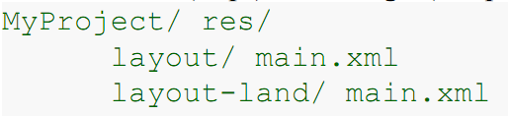
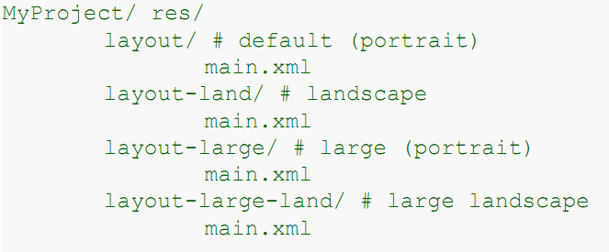
Hỗ trợ nhiều thiết bị
Hỗ trợ nhiều kích thước màn hình
Có 4 dạng kịch thước: small, normal, large, xlarge
Có 4 cấp độ phân giải: low (ldpi), medium (mdpi), high (hdpi), extra high (xhdpi).

Slide 15
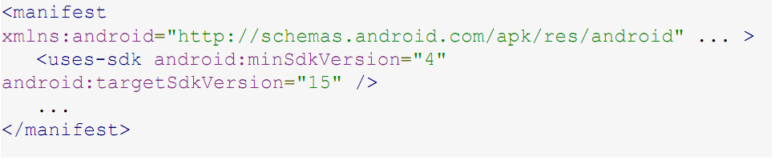
Hỗ trợ nhiều phiên bản
Trên Android có sự kế thừa nhau qua các phiên bản
Nên khi xây dựn ứng dụng chúng ta phải định nghĩa 2 thuộc tinh minSdkVersion và targetSdkVersion

Slide 16
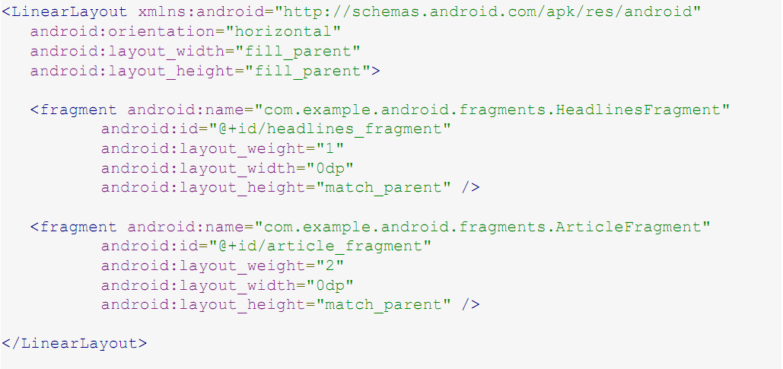
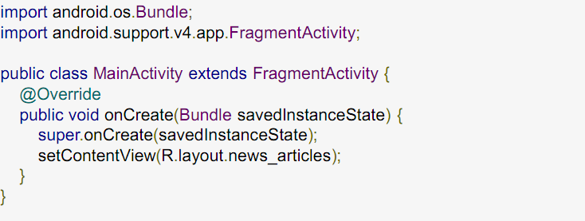
Tạo giao diên động
Sử dụng Fragments.

Slide 17
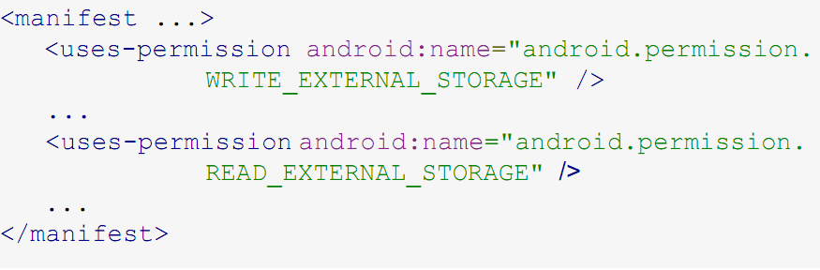
Lưu dữ liệu:
– SharedPreferences:
Sử dụng để lưu các thông tin đơn giản: cấu hình, thông tin người dùng, …
Thường được lưu dưới dạng key – value
Hỗ trợ các dạng dữ liệu cơ bản
Có thể chia sẽ nhau giữa các activity trong cùng 1 packge
– Lưu file:
Lưu, hoạc đọc file vào bộ nhớ trong hoặc SD card của thiết bị.
Sử dụng sức mạnh của API file trong thư viện java.io

Slide 18
– SQL Databases:
Sử dụng SQLite để lưu trữ dữ liệu có cấu trúc
Sử dụng lớp SQLiteOpenHelper để thực hiện việc kết nối truy vấn dữ liệu.
Có thể thao tác giống như 1 CSDL quan hệ trên windows

Slide 19
Em sẽ làm rõ hơn về hình thức lưu trữ dữ liệu trong android
Shared Preferences
Text File
XML File
SQLite
Web Services

Slide 20
Shared Preferences
Dùng để lưu trữ các dữ liệu nguyên thuỷ ở dạng cặp key-value.
Cách sử dụng:
Import các lớp cần thiết trong gói android.preference
Khởi tạo đối tượng SharedPreferences
Ghi dữ liệu
Đọc dữ liệu
Ref: http://tutorial.vn/su-dung-sharedpreferences-android
Text File
Dùng để lưu trữ các dữ liệu không cấu trúc trong text file.
Cách sử dụng:
Import các lớp cần thiết trong lớp gói java.io
Ghi dữ liệu
Đọc dữ liệu

Slide 21
XML File
Dùng để lưu trữ các dữ liệu có cấu trúc trong XML file.
Cách sử dụng:
Import các lớp cần thiết trong gói java.xml và org.w3c.dom
Ghi dữ liệu
Đọc dữ liệu
SQLite
Dùng để lưu trữ các dữ liệu có cấu trúc và có quan hệ trong cơ sở dữ liệu thu nhỏ.
Cách sử dụng:
Tạo lớp SQLiteUtil kế thừa từ lớp SQLiteOpenHelper để quản lý database và quản
lý các table
Ghi dữ liệu
Đọc dữ liệu

Slide 22
Web Services
Dùng để lưu trữ các dữ liệu từ xa thông qua Web Server.
Cách sử dụng:
Sử dụng thư viện ksoap2.jar
Tham chiếu đến webservices
Triệu gọi đến các phương thức của webservices

Slide 23
GUI TRONG ANDROID
Phần này em không phải thế mạnh của em nên em lấy tài liệu từ đại học Cleveland State University

Slide 24


Slide 25
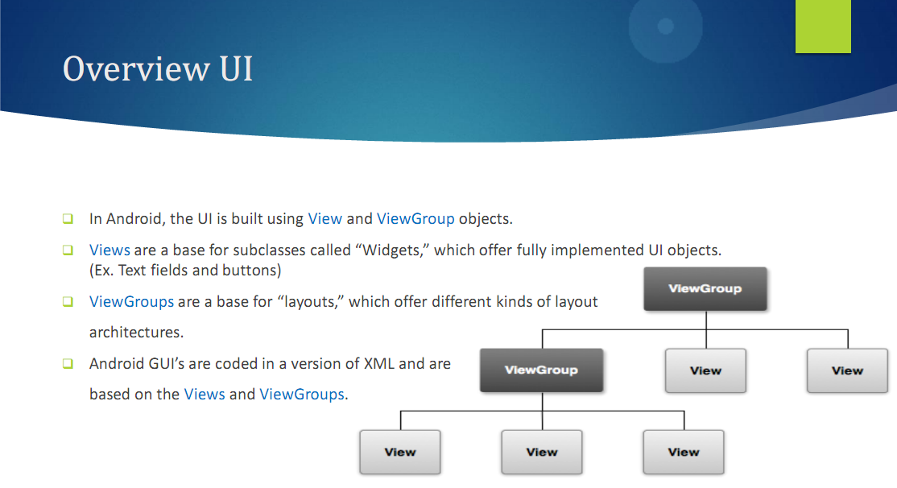

Slide 26
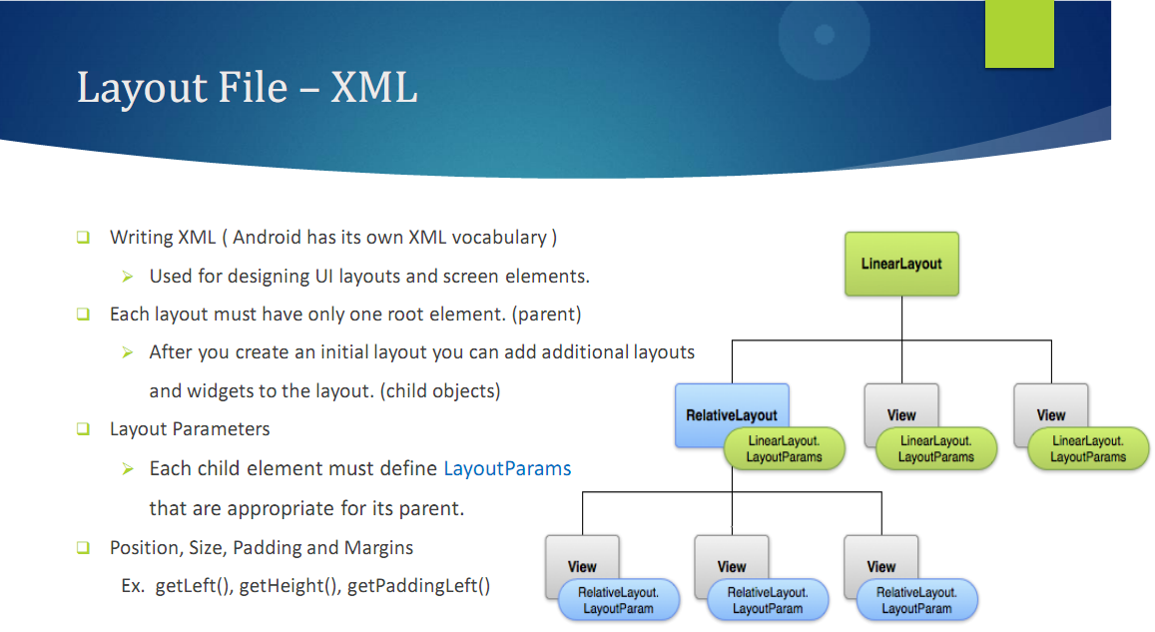

Slide 27
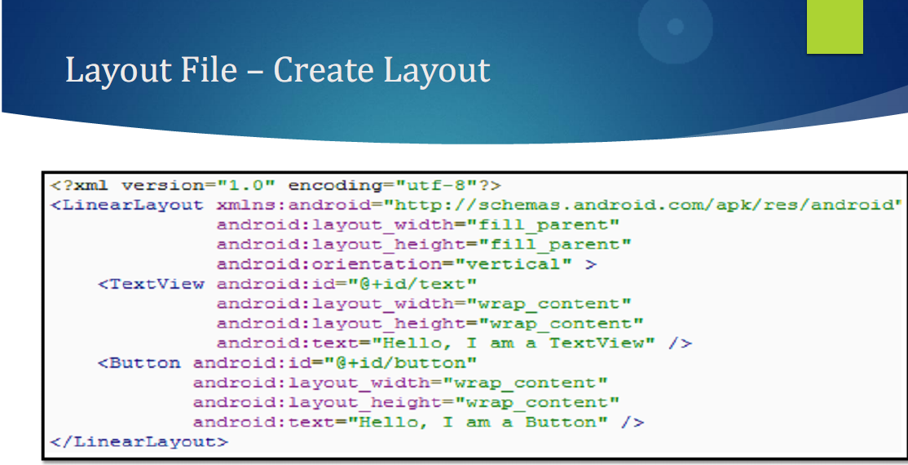

Slide 28
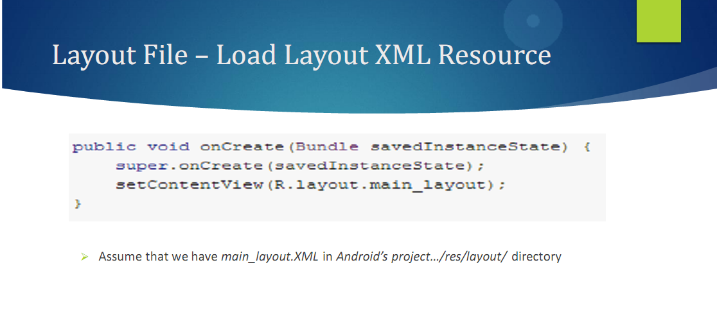

Slide 29
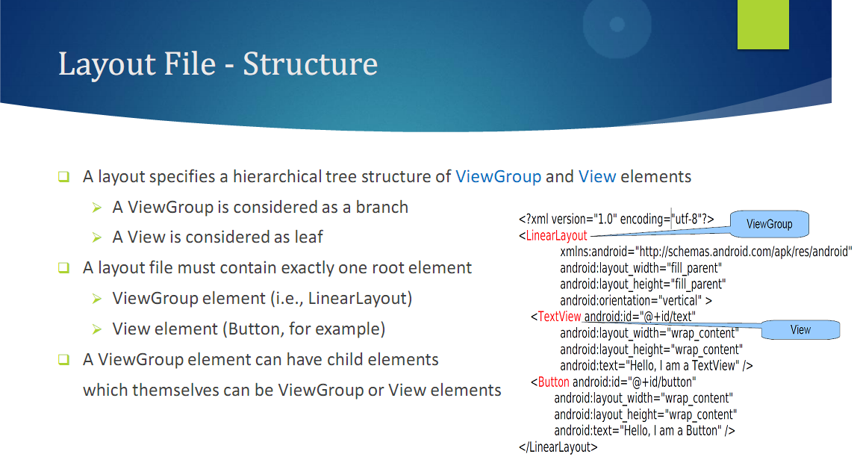

Slide 30
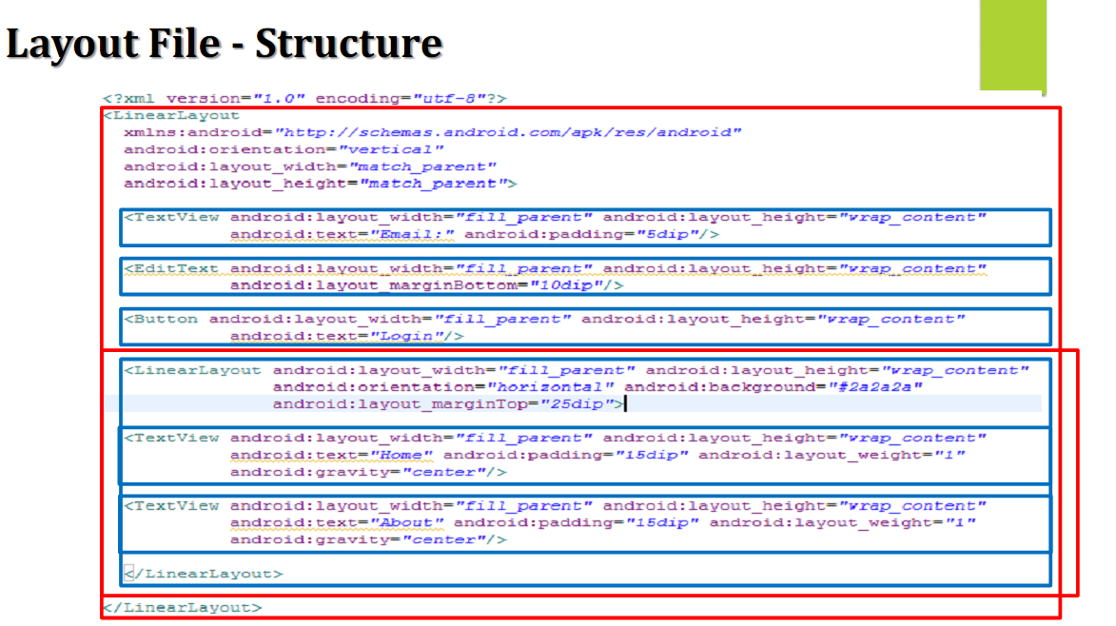

Slide 31
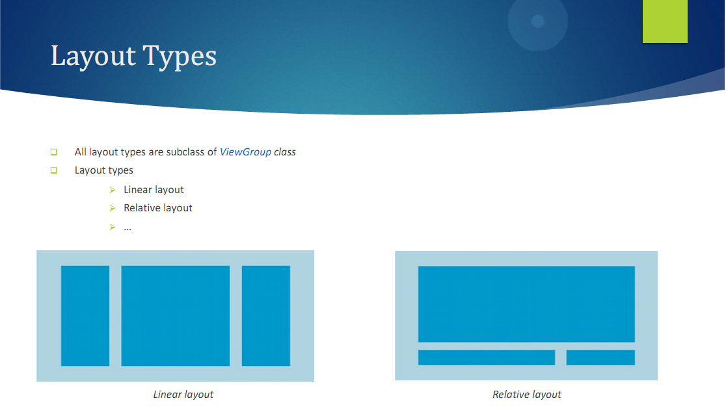

Slide 32
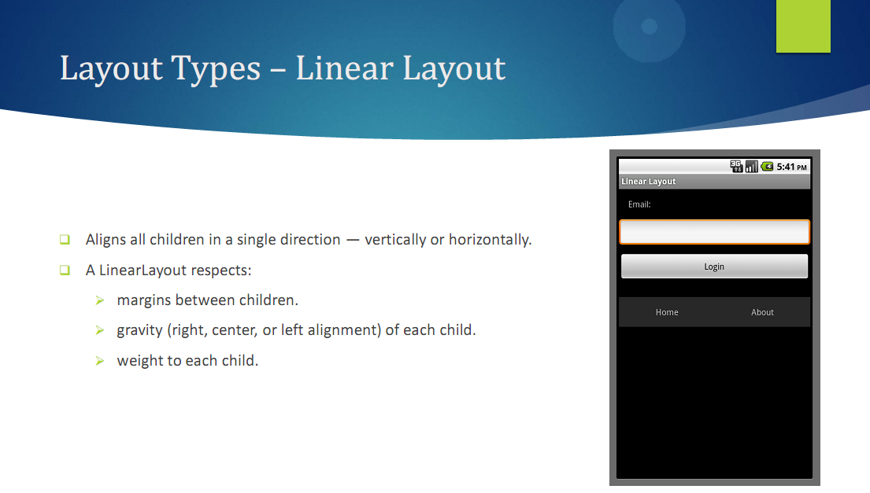

Slide 33
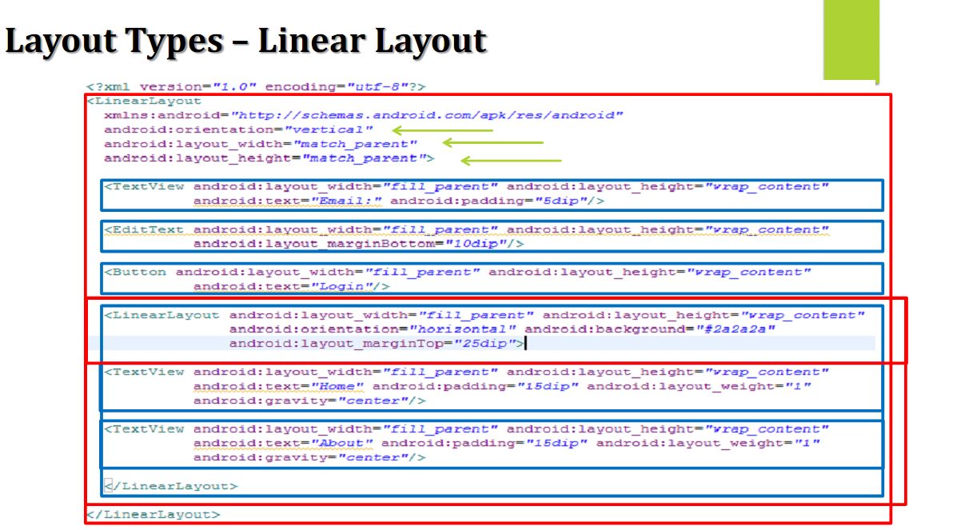

Slide 34
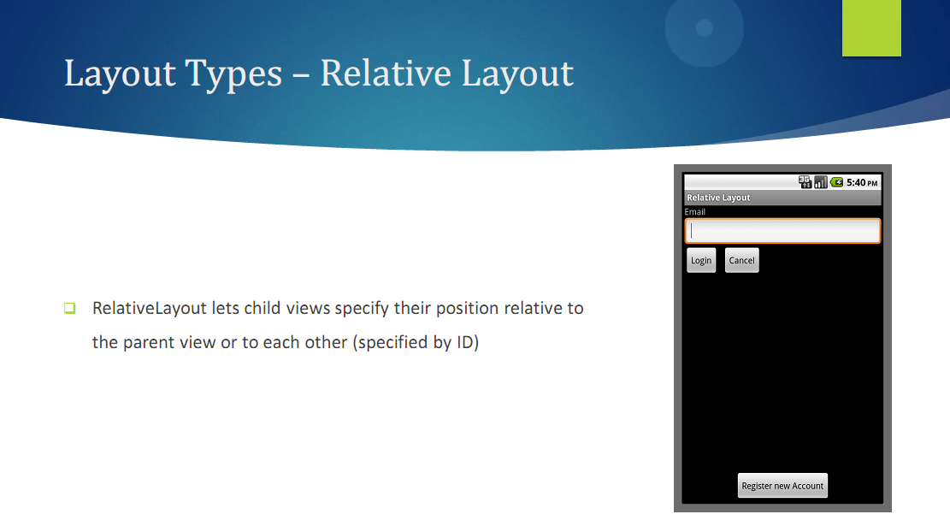

Slide 35
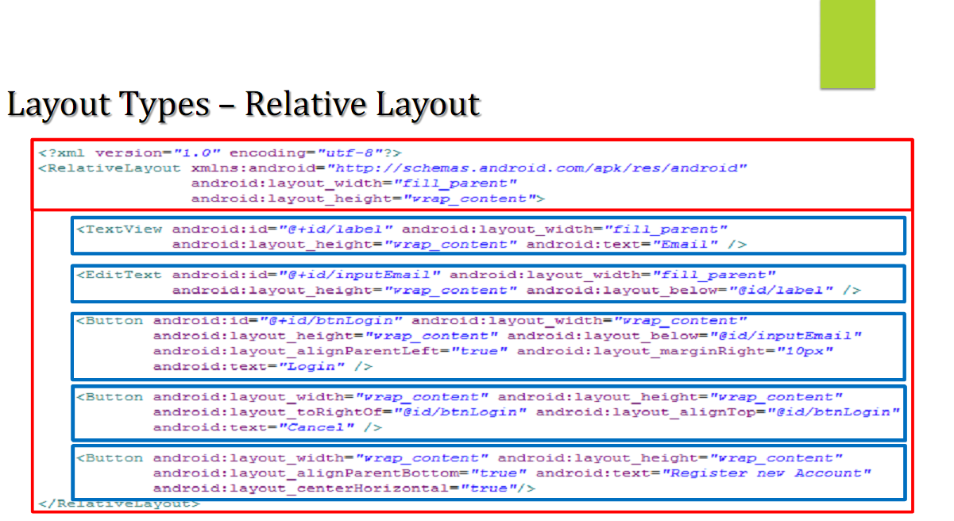

Slide 36
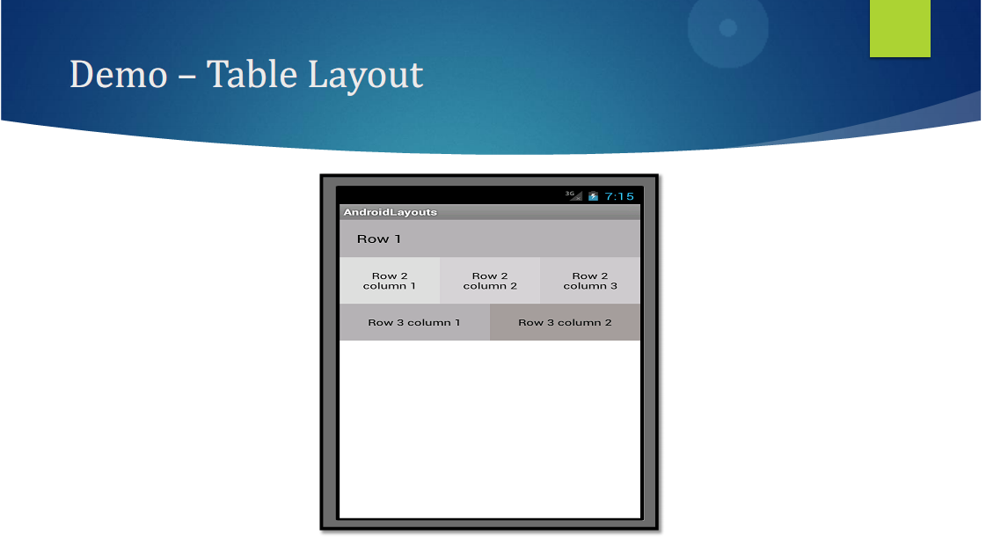

Slide 37
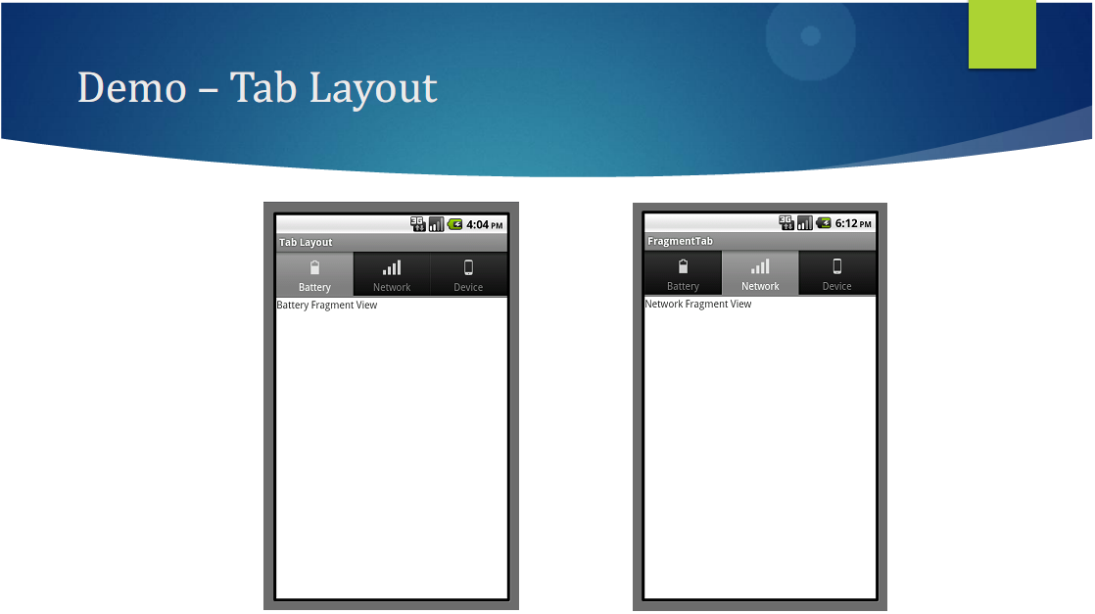

Slide 38
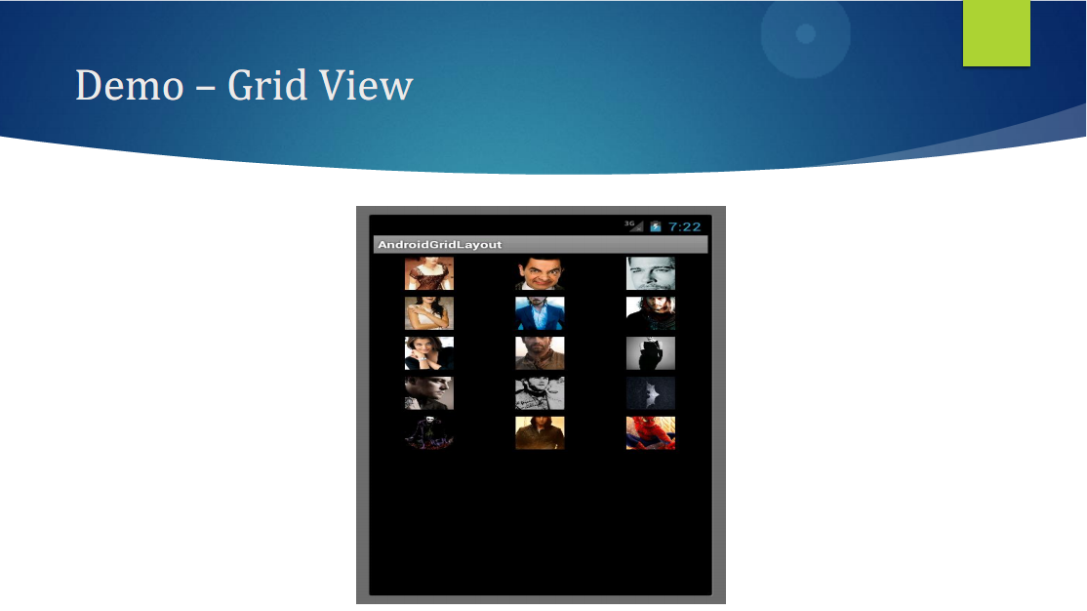

Slide 39
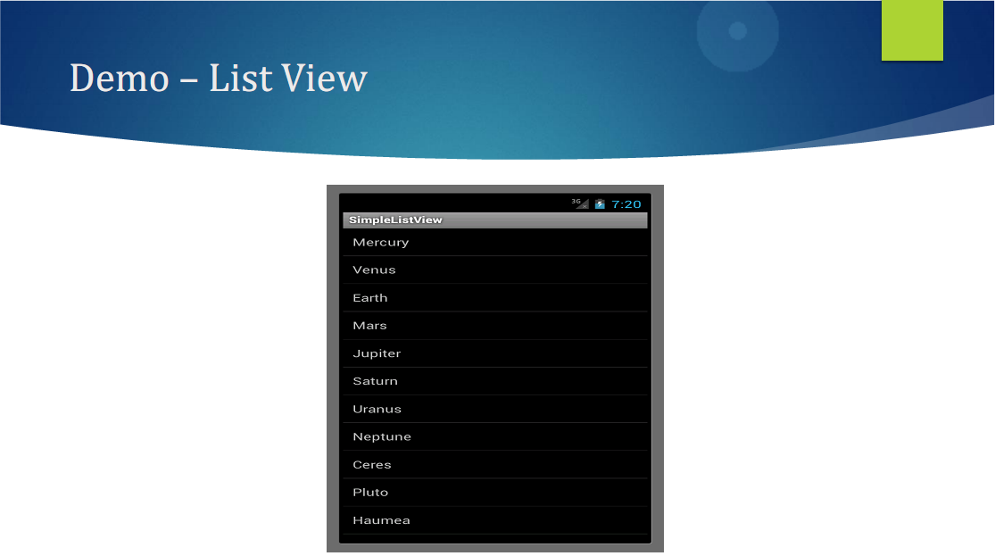

Slide 40
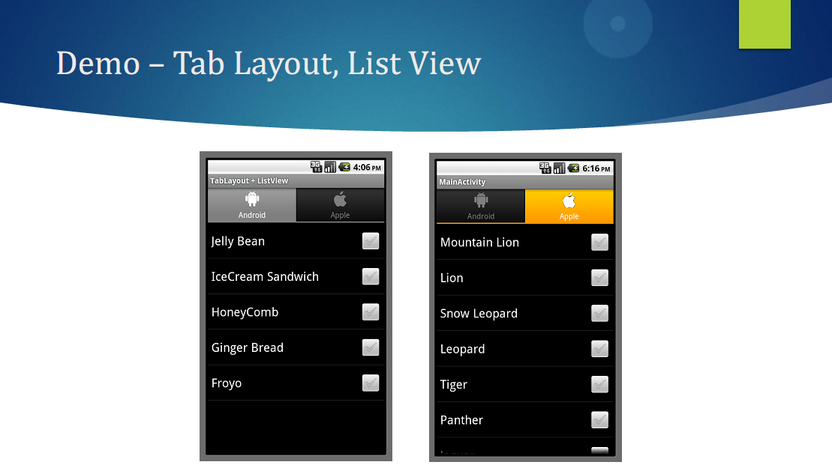

Slide 41
